Slide 1
修正要望
仕様書

Slide 2
目次
ショットの根本から針球生成
地球サイズは小さく
マズル位置合わせ
自機サイズ大きく
相殺は専用エフェクトにする
ハンシャの素材差し替え
キャノン照準移動量２値化
ショットのヒットエフェクト発生
デバッグ機能
好きなランクからスタート
基本仕様の実装
スコア等のＵＩ
ウェーブと制限時間
ランク
ショット切り替え
ビルドとインターバル
ビルドランダムに２つ

Slide 3
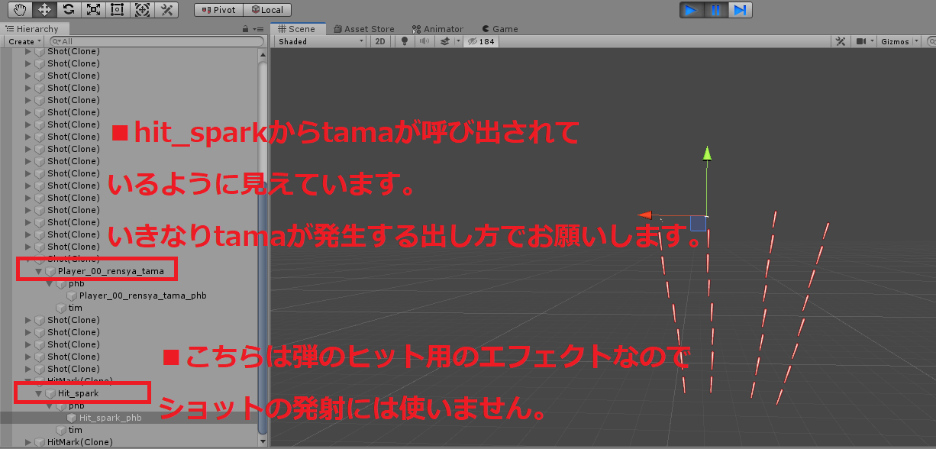
ショットの根本から針球生成
・ 今出ているHit_sparkはショットが当たった時用のＥＦＣなので不要です。
・Player_00_rensya_tamaをショットの発射地点
efc_Generate_arm_R efc_Generate_arm_Lそれぞれ１発ずつの２ＷＡＹショットに
なるようお願いします。

Slide 4
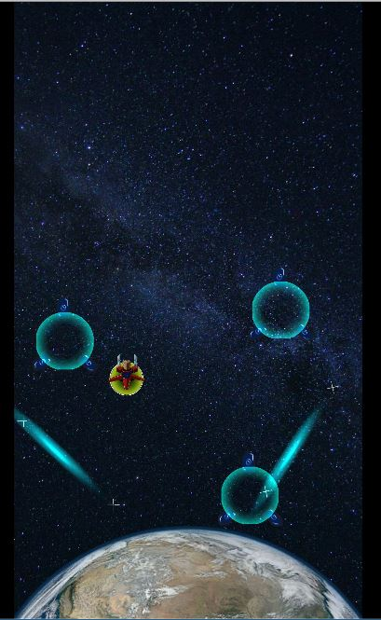
地球サイズは小さく
・ＵＩを置く位置にダメージ判定があると見えない所で
プレイヤーにダメージが入るため
ストレスの元になるからです。
・このくらいのサイズお願いします。
（サイズ調整方法を教えてもらえればこちらでやります）

Slide 5
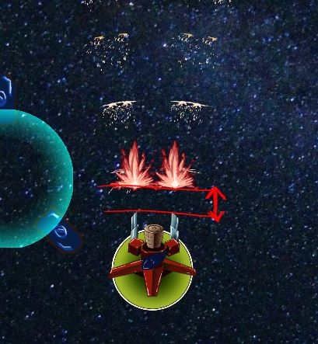
マズル位置合わせ
・ 今出ているマズルエフェクトPlayer_00_rensya_muzzleを
efc_Generate_arm_R efc_Generate_arm_Lから発生するようお願いします。
こちらの隙間を詰めてください
（調整方法を教えてもらえればこちらでやります）

Slide 6
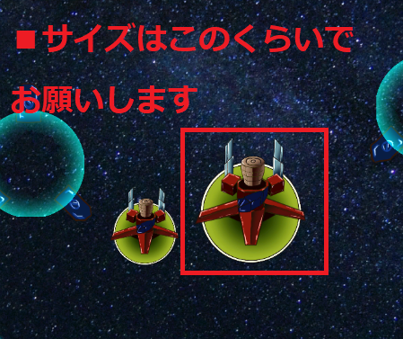
自機サイズ大きく
・スケールを1.5倍にしてください。
モーションが見えるようにするためです。
。

Slide 7
相殺は専用エフェクトにする
・弾の相殺はOffsetというエフェクトを使ってください。
・角度も+-15ランダムに発生お願いします。
。

Slide 8
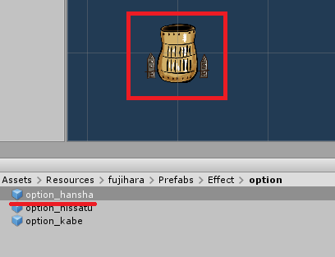
ハンシャの素材差し替え
・「option_hansha」プレハブが正しい素材です。
現在「option_hissatu」を仮素材でつかっている様子ですが
差し換えお願いします。
・仕様書に書いてあるように８方向ランダムで選ばれる
仕様も（選択段階で度の方かは分かる）実装お願いします。
格納場所はこちらです

Slide 9
キャノン照準移動量２値化
・
・

Slide 10
デバッグ機能
・ゲーム開始前にランクを調整できる機能
ランクに対しての敵の挙動確認のため
・好きなウェーブ（敵出現パターン）を呼び出す機能
敵の挙動の確認のため
・

Slide 11
基本仕様の実装
/

